Slide 2
EL ENOJO QUE MATA.
Casi todas las personas, tenemos problemas con el carácter.
2. Aquellos que no se enojan fácilmente, han madurado mucho espiritualmente.
3. En ciertas ocasiones es bueno y necesario enojarse.
4. Muchos creen que los cristianos no debemos reclamar, defender nuestros derechos civiles.
5. Si algún cristiano reclama, es acusado de tener mal carácter, ser enojón, ser agresivo, ser carnal.
6. Es verdad que el enojo es un defecto, pero también puede ser una buena virtud.
Leamos en Efesios 4:26.
“Airaos, pero no pequéis; no se ponga el sol sobre vuestro enojo, (27) ni deis lugar al diablo.” (Ef. 4:26-27)

Slide 3
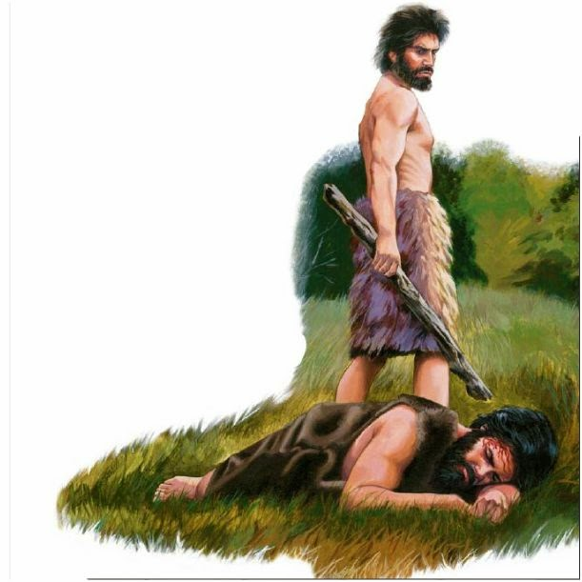
EL ENOJO QUE MATA.
I. PODEMOS ENOJARNOS.
A. “Airaos, pero no pequéis;…” Ef.4:26.
1. Enojarse sin llegar a pecar.
2. La mayoría, pecamos cuando se esta enojado. Gn.4:5.
“Y se ensañó Caín en gran manera, y decayó su semblante.”
“Y dijo Caín a su hermano Abel: Salgamos al campo. Y aconteció que estando ellos en el campo, Caín se levantó contra su hermano Abel, y lo mató.” (Gn. 4:8)

Slide 4
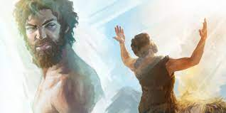
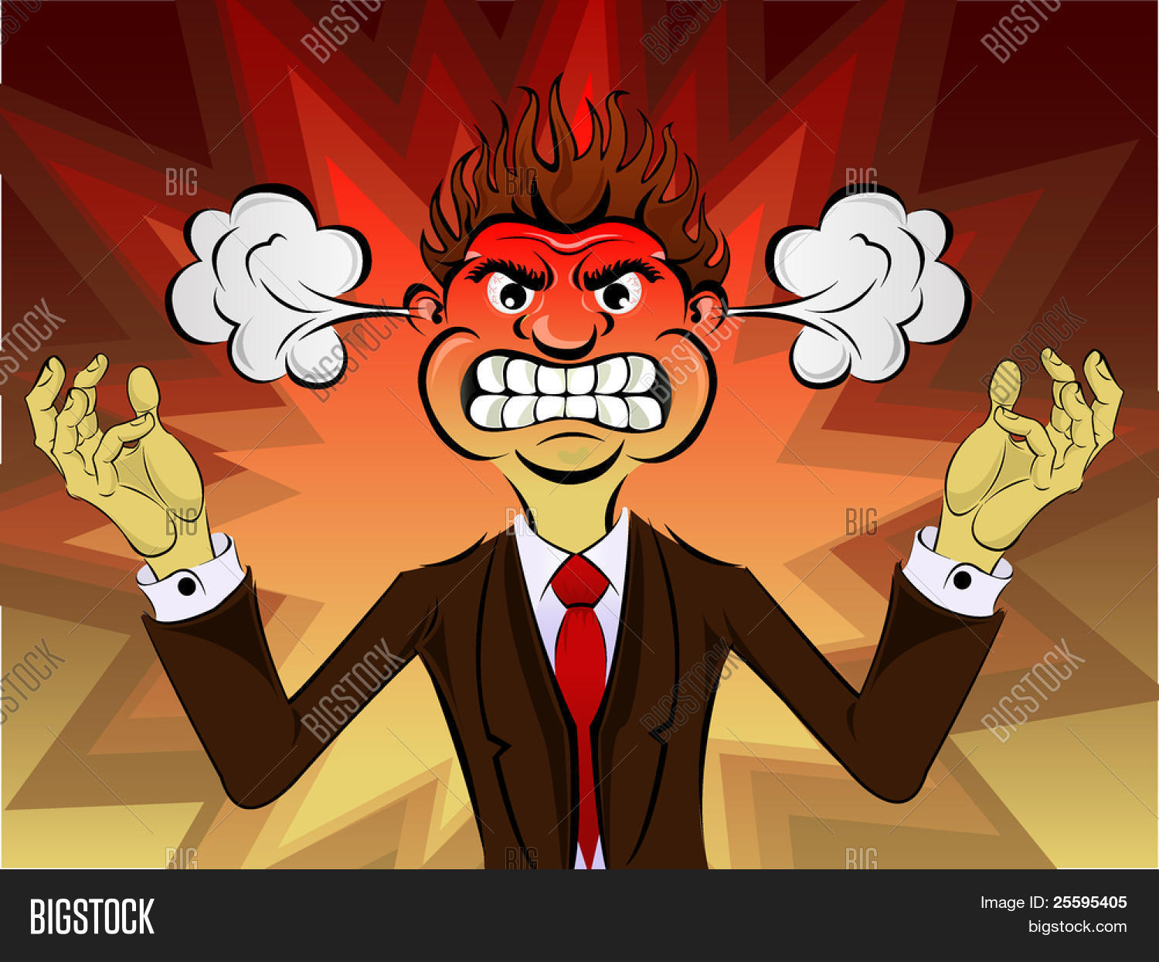
EL ENOJO QUE MATA.
3. Muchos podemos cometer homicidio espiritual. 1Jn.3:15.
“Todo aquel que aborrece a su hermano es homicida; y sabéis que ningún homicida tiene vida eterna permanente en él.”

Slide 5
DIOS SE ENOJA.
B. Dios se enojó contra Salomón. 1Reyes 11:9.
“Y se enojó Jehová contra Salomón, por cuanto su corazón se había apartado de Jehová Dios de Israel, que se le había aparecido dos veces,” (1R. 11:9)
1. También se enojo contra Israel. 2Reyes 17: 18.
“Jehová, por tanto, se airó en gran manera contra Israel, y los quitó de delante de su rostro; y no quedó sino sólo la tribu de Judá. (2Re 17:18)
2. Con la humanidad que vive en pecado. Ro.1:18.
“Porque la ira de Dios se revela desde el cielo contra toda impiedad e injusticia de los hombres que detienen con injusticia la verdad;” (Ro.1:18)

Slide 6
C. Jesús se enojó en varias ocasiones.
1. Con sus discípulos. Mr.10:14.
“Viéndolo Jesús, se indignó, y les dijo: Dejad a los niños venir a mí, y no se lo impidáis; porque de los tales es el reino de Dios.” (Mr. 10:14)
2. Contra los fariseos. Mr.3:5.
“Entonces, mirándolos alrededor con enojo, entristecido por la dureza de sus corazones, dijo al hombre: Extiende tu mano. Y él la extendió, y la mano le fue restaurada sana.” (Mr. 3:5)
3. Contra los vendedores en el templo. Mr.11:15-17.
“Vinieron, pues, a Jerusalén; y entrando Jesús en el templo, comenzó a echar fuera a los que vendían y compraban en el templo; y volcó las mesas de los cambistas, y las sillas de los que vendían palomas; (16) y no consentía que nadie atravesase el templo llevando utensilio alguno. (17) Y les enseñaba, diciendo: ¿No está escrito: Mi casa será llamada casa de oración para todas las naciones? Mas vosotros la habéis hecho cueva de ladrones.”

Slide 7
JESÚS SE ENOJÓ PERO NO PECÓ.
*No era correcto lo que se hacía en el templo. Jn.2:15-17.
“Y haciendo un azote de cuerdas, echó fuera del templo a todos, y las ovejas y los bueyes; y esparció las monedas de los cambistas, y volcó las mesas; (16) y dijo a los que vendían palomas: Quitad de aquí esto, y no hagáis de la casa de mi Padre casa de mercado. (17) Entonces se acordaron sus discípulos que está escrito: El celo de tu casa me consume.” (Jn. 2:15-17)
*Jesús no fue indiferente con lo que vio en el templo.
4. Jesús no pecó al echar fuera los que hacía negocio en el templo. 1P. 2:22-23.
“el cual no hizo pecado, ni se halló engaño en su boca; (23) quien cuando le maldecían, no respondía con maldición; cuando padecía, no amenazaba, sino encomendaba la causa al que juzga justamente;” (1Pe. 2:22-23)

Slide 8
1. Hemos considerado el tema: El enojo que mata.
2. Los cristianos podemos y debemos enojarnos en ciertas ocasiones.
Pero no debemos pecar. “Airaos pero no pequéis…” Ef. 4:26.
3.Dios se enojó con Salomón, con Israel y está enojado con los que viven en pecado.
Pero la ira de Dios, es una cualidad que está bajo control; así como su amor, misericordia, su justicia, benignidad, etc.
4. Jesús se enojó en varias ocasiones, con sus discípulos, con los religiosos, con los vendedores; pero fue por causas correctas, sin llegar a pecar.
5. Todos debemos imitar a Dios en este asunto del enojo, pidamos al Señor dominio propio para no pecar.
Elaborado por: Juan Carlos Pérez Bautista.
Predicado en Agosto 2022.

